Slide 1
Кафедра поликлинической педиатрии и пропедевтики
детских болезней с курсом ПО
Зав.кафедрой: ДМН, доцент Галактионова М.Ю
Преподаватель: КМН, Доцент
Гордиец А.В
Часто болеющие дети. Диспансеризация в условиях ДУ. Организация лечебно-профилактической работы детям с ОРИ. Организация стационара на дому. Противоэпидемическая работа участкового педиатра с инфекционными больными на дому и в условиях ДУ. Организация и проведение диспансеризации детей,перенесших инфекционное заболевание.
Выполнили НИРС: Архипова Т.И, Манжиев Н.Ю, Серова Ю.Е, студенты 506 пед.

Slide 2
Клинический случай
Мальчик 1,5 года.
На приеме с мамой у педиатра в поликлинике. Обратился с жалобами на насморк, повышение температуры до 37,5 градусов, влажный кашель. Заболел после переохлаждения, болен третий день.
Болеет 6 раз в год респираторными вырусными заболеваниями.
Из анамнеза известно ,что родился недоношенным в 35 недель путем экстренного кесарева сечение по поводу преэклампсии 2 степени у матери(АД до 160/100, протеинурия 4 г/л).
Имел аллергическую реакцию на куриные яйца в 12 месяцев, проявляющуюся крапивницей.
Известно, что в семье проживают курящие отец и мать.
От профилактических прививок и р. Манту родители отказались

Slide 3
Анамнез жизни
Ребенок от 1 беременности, 1 родов в 35 недель путем кесарева сечения по поводу преэклампсии 2 степени у матери(протеинурия 4 г на л, АД до 160 на 100). При рождении ребенок закричал сразу. Масса тела при рождении 2600 г, рост 46 см (Кетле I – 56,5 – гипотрофия 1 степени). К груди приложен сразу после рождения, грудь взял активно. Остаток пуповины отпал на 3 сутки, пупочная ранка зажила на 4 день. Физиологическая потеря массы тела ~ 200 г, восстановилась в первую неделю жизни. Психомоторное развитие ребенка хорошее, т.к.: активен, голову начал держать в 1,5 месяца, поворачиваться в 4 месяца; в 1 месяц начал улыбаться, фиксировать взгляд на ярких предметах, узнавать мать, в 3 месяца – гулить. Нарастание массы тела: 1месяц – 800 г, 2 месяц — 700 г, 3 месяц — 800 г.
Зубная формула
Ребенок до года находился на естественном вскармливании, 8 раз в сутки. В 5 месяцев был введен прикорм. От прививок родители отказались. С инфекционными больными не контактировал

Slide 4
Семейный и жилищно-бытовой анамнез
Отец 24 года, место работы: ООО «Шар», менеджер.
Мать: 22 года, место работы: не работает.
Состояние здоровья обоих родителей удовлетворительное. В семье курят оба родителя В семье один ребенок.Жилищные условия удовлетворительные: имеют отдельную благоустроенную квартиру, соответствующую санитарно-гигиеническим нормам. У ребенка имеется отдельная кровать. Белья достаточно. Одевают по сезону. Купание регулярное – 1 раз в день. Прогулки систематические, по 60 минут в день

Slide 5
Анамнез заболевания
Болен третий день. Заболел после переохлаждения. Начался насморк,выделения из носа слизистые, ребенок стал вялым, сонливым, на следующий день появилсись влажный кашель и подъем температуры тела до 37,5 градусов. На третий день болезни пришли на прием к педиатру

Slide 6
Объективное исследование
Общее состояние ребенка средней степени тяжести. Сознание полное, положение вялое, выражение лица сонное. Цвет лица бледно-розовый, глаза широко раскрытые, блестящие, зрачки одинаковые, нормальной величины, реакция на свет живая. При осмотре ребенок спокоен, реакция на окружающие предметы и игрушки вялая. Телосложение правильное

Slide 7
Кожные покровы бледно-розового цвета, умеренно влажные, горячие на ощупь, патологических высыпаний и отеков нет, эластичные. Волосы на голове здоровые, темно-коричневого цвета, рост правильный. Температура тела 37,5 градусов

Slide 8
Слизистые оболочки ротовой полости: зев гиперемирован, миндалины 1 степени, наложений нет
Подкожно-жировой слой: развит хорошо, распределен равномерно по всем областям туловища и конечностей, толщина складки на животе 1,0, на груди 0,8, на верхней конечности 0,8, на спине 1,0, тургор нормальный.
Лимфатические узлы не пальпируются, пальпация в месте проекции безболезненна.

Slide 9
Мышечная система развита хорошо.
Костная система: голова нормальной величины, округлой формы, пропорциональна, симметрична, роднички закрыты. Грудная клетка: цилиндрической формы, симметрична, эпигастральный угол тупой. Позвоночник: нормальной формы. Конечности: пропорциональны по отношению к туловищу, имеют правильные контуры, симметричны, кисти и стопы безособенностей. Пальпация костей переноситься хорошо.
Движения в суставах пассивные, активные в полном объеме, безболезненны. Деформаций суставов нет.

Slide 10
Сердечно-сосудистая система: При осмотре видимой пульсации крупных сосудов не определяется. Пульс симметричный, хорошего наполнения, ритмичный. Частота пульса ~ 132 удара в минуту.
При осмотре сердечная область не изменена. Сердечный толчок не виден. Верхушечный толчок: визуально определяется в виде слабой пульсации в IV межреберье слева, пальпируется в IV межреберье на 2 см кнаружи от левой среднеключичной линии, локализованный, умеренной высоты и силы.
Границы относительной и абсолютной сердечной тупости не изменены
При аускультации тоны сердца ясные, ритмичные. Шумы отсутствуют. ЧСС – 110/мин. АД 100/60 мм.рт.ст

Slide 11
Органы дыхания: Носовое дыхание затруднено, слизистое отделяемое, тип дыхания брюшной. Дыхание поверхностное, ритмичное. ЧДД ~ 28 в мин.
Грудная клетка правильной формы, равномерно участвует в акте дыхания, втяжение межреберных промежутков в области прикрепления диафрагмы почти незаметное. Лопатки прилегают к туловищу.
Резистентность грудной клетки: податлива. Голосовое дрожание одинаково на симметричных участках. При перкуссии над всей поверхностью легких – ясный легочный звук.
Дыхание везикулярное, крепитации, хрипов нет.

Slide 12
Органы пищеварения: Живот мягкий, при пальпации безболезненный, участвует в акте дыхания. Печень мягко- эластической консистенции, не увеличена. Селезенка не пальпируется. Стул со слов мамы 2 раза в сутки коричневого цвета, без особенностей
Мочеполовая система: При осмотре поясничной области гиперемия, припухлость не определяются. Пальпация области почек и по ходу мочеточников безболезненна. Мочеиспускание 7 раз в сутки, безболезненное. Моча со слов мамы светло-желтого цвета

Slide 13
Нервная система: Психомоторное развитие ребенка хорошее, реакция на других людей адекватная, эмоциональный тонус не нарушен, двигательных расстройств не отмечается. Сон нарушен из-за насморка.
Нервно-психическое развитие не нарушено: речь понимает, активная речь присутствует, сенсорное развитие, игра, движение, навыки развиты по возрасту.

Slide 14
Антропометрические данные
Длина тела 80 см центиль 25
Масса тела 13 кг центиль 75
ИМТ: 13/0,64 = 20,3 (нормальный вес)
Оценка физического развития: т.к. все показатели находятся в соседних «коридорах», соответствуют долженствующим величинам для данного возраста, можно говорить о правильном развитии и гармоничном, пропорциональном телосложении у данного ребенка.

Slide 15
Диагноз
ОРВИ, 2 день болезни. Острый ринофарингит. Субфибрилитет(J06.9) Группа здоровья: II

Slide 16
Лечение
1) Режим Стационар на дому: постельный на весь период лихорадки плюс два дня. Далее покой, без физических нагрузок на 2 недели
2) Диета механически и химически щадящая
3) Обильное питье до 0,5 л жидкости в день
( морсы, компот из сухофруктов, чистая негазированная вода, отвар смеси трав: чабрец, аптечная ромашка, плоды шиповника (смесь трав по1ч.л. запарить 200мл.воды))

Slide 17
4)Виферон в свечах по 150 тыс МЕ 2 раза в сутки в течение 5 дней
5) Сироп Амброксол, по 7,5 мг 2 раза в день в течение 5 дней
6) Гриппферон капли в нос, по 2 капли в каждый носовой ход 3-4 раза в день в течение 5 дней. Далее, как истекаемое из носа станет более густым, АкваМарис Беби промывание носовых ходов и Називин 0,01% 2 капли 2 раза в сутки в течение 5 дней
7) При повышении температуры выше 38,5 – Парацетамол в сиропе, 125 мг однократно
8) Активное наблюдение на следующий день
9) Прийти на прием к врачу-педиатру через день или вызвать врача на дом

Slide 18
Рекомендации
1) Точечный массаж
2) Бассейн 1 раз в неделю не ранее чем через месяц после острого периода болезни
3) Витаминотерапия
4) Кисломолочные продукты с пробиотиками для детей курсами 4 раза в год по 1 месяцу
5) Консультация ЛОР-врача
Больничный лист по уходу за ребенком не требуется.

Slide 19
Профилактические прививки
Так как родители от постановки прививок отказались, с ними была проведена беседа об опасности отказа от них.
Такие заболевания как корь, дифтерия, полиомиелит, туберкулез, вирусный гепатит B,столбняк являются очень опасными, инвалидизирующими и высоколетальными. Бактерии, содержащиеся в вакцинах, помогут уберечь ребенка от заболевания, а если все-таки и болезнь разовьется ,то она будет протекать легко, благодаря уже имеющемуся иммунитету.
Заболевания Грипп мы боимся из-за развития осложнений со стороны сердца, почек, суставов, нервной системы. Вакцинация против этого заболевания помогает избежать как тяжелого течения, так и снижает риск осложнений.
Вакцинация против эпидемического паротита важна в плане снижения развития орхита у мальчиков при болезни. Орхит – воспалительное заболевание яичка, которое может привести к бесплодию у мужчин.
Вакцинация против пневмококковой и гемофильной инфекций поможет уберечь ребенка от вызываемых ими тяжелых пневмоний, острых отитов, гнойный менингитов, эндокардитов, плевритов, артритов — все заболевания достаточно серьёзные и опасные для здоровья ребёнка, грозящие ему осложнениями и необратимыми последствиями в будущем

Slide 20
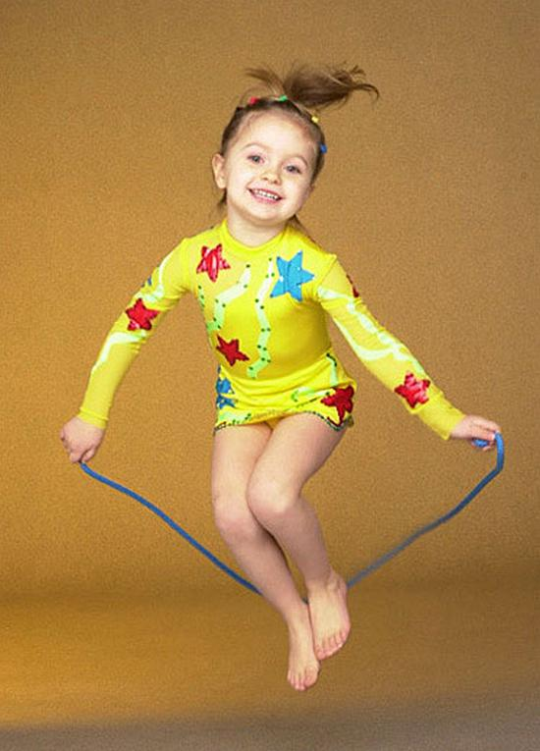
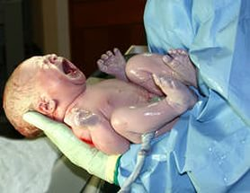
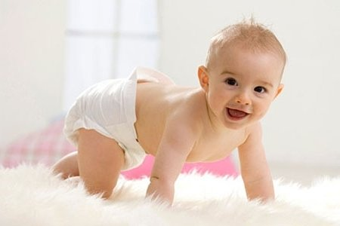
Спасибо за внимание!

